Slide 1
数据库系统概论
An Introduction to Database System
第二章 关系数据库(2.1-2.3)
第二章 关系数据库
<number>/147

Slide 2
关系数据库简介
提出关系模型的是美国IBM公司的E.F.Codd
  1970年提出关系数据模型
    E.F.Codd, “A Relational Model of Data for Large
    Shared Data Banks”, 《Communication of the
    ACM》,1970
  之后，提出了关系代数和关系演算的概念
  1972年提出了关系的第一、第二、第三范式
  1974年提出了关系的BC范式
第二章 关系数据库
<number>/147

Slide 3
第二章 关系数据库
  2.1 关系数据结构及形式化定义
  2.2 关系操作
  2.3 关系的完整性
第二章 关系数据库
<number>/147

Slide 4
2.1 关系数据结构及形式化定义
2.1.1 关系
2.1.2 关系模式
2.1.3 关系数据库
第二章 关系数据库
<number>/147

Slide 5
2.1.1 关系
单一的数据结构----关系
  现实世界的实体以及实体间的各种联系均用关系来表示
逻辑结构----二维表
  从用户角度，关系模型中数据的逻辑结构是一张二维表
建立在集合代数的基础上
第二章 关系数据库
<number>/147

Slide 6
关系(续)
  ⒈ 域（Domain）
  2. 笛卡尔积（Cartesian Product）
  3. 关系（Relation）
第二章 关系数据库
<number>/147

Slide 7
⒈ 域（Domain）
域是一组具有相同数据类型的值的集合。例:
    整数
    实数
    介于某个取值范围的整数
    长度指定长度的字符串集合
    {‘男’，‘女’}
    ……………..
第二章 关系数据库
<number>/147

Slide 8
2. 笛卡尔积（Cartesian Product）
笛卡尔积
  给定一组域D₁,D₂,…,D_{n}，这些域中可以有相同的。
  D₁，D₂，…，D_{n}的笛卡尔积为：
  D₁×D₂×…×D_{n} ＝
  ｛（d₁，d₂，…，d_{n}）｜d_{i}∈D_{i}，i＝1，2，…，n｝
  所有域的所有取值的一个组合
第二章 关系数据库
<number>/147

Slide 9
笛卡尔积（续)
元组（Tuple）
  笛卡尔积中每一个元素（d₁，d₂，…，d_{n}）叫作一个n元组（n-tuple）或简称元组(Tuple)
  (张清玫，计算机专业，李勇)、(张清玫，计算机专业，刘晨)等都是元组
分量（Component）
  笛卡尔积元素（d₁，d₂，…，d_{n}）中的每一个值d_{i}叫作一个分量
  张清玫、计算机专业、李勇、刘晨等都是分量
第二章 关系数据库
<number>/147

Slide 10

笛卡尔积（续)
基数（Cardinal number）
  若D_{i}（i＝1，2，…，n）为有限集，其基数为m_{i}（i＝1，2，…，n），则D₁×D₂×…×D_{n}的基数M为：
  也可以称为行数。
笛卡尔积的表示方法
  笛卡尔积可表示为一个二维表
  表中的每行对应一个元组，表中的每列对应一个域
第二章 关系数据库
<number>/147

Slide 11
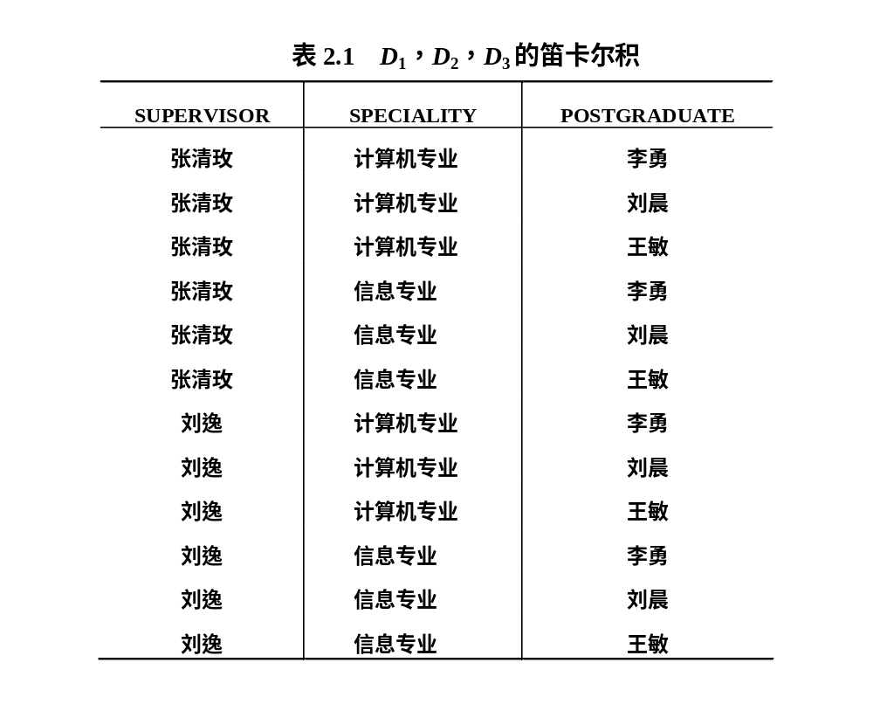
D1=导师集合 supervisor=张清玫,刘逸； D2=专业集合 speciality=计算机专业,信息专业
D3=研究生集合 postgraduate=李勇,刘晨,王敏
第二章 关系数据库
<number>/147

Slide 12
3. 关系（Relation）
1) 关系
  D₁×D₂×…×D_{n}的子集叫作在域D₁，D₂，…，D_{n}上的
  关系，表示为
  R（D₁，D₂，…，D_{n}）
    R：关系名
    n：关系的目或度（Degree）
第二章 关系数据库
<number>/147

Slide 13
关系（续）
2) 元组
  关系中的每个元素是关系中的元组，通常用t表示。
3) 单元关系与二元关系
  当n=1时，称该关系为单元关系（Unary relation）
  或一元关系
  当n=2时，称该关系为二元关系（Binary relation）
第二章 关系数据库
<number>/147

Slide 14

关系（续）
4) 关系的表示
  关系是一个二维表，表的每行对应一个元组，表的每
  列对应一个域
第二章 关系数据库
<number>/147

Slide 15
关系（续）
5)属性
  关系中不同列可以对应相同的域
  为了加以区分，必须对每列起一个名字，称为属性（Attribute）
  n目关系必有n个属性
第二章 关系数据库
<number>/147

Slide 16
关系（续）
6) 码
  候选码（Candidate key）
  若关系中的某一属性组的值能唯一地标识一个元组，则称该属性组为候选码
  简单的情况：候选码只包含一个属性
  全码（All-key）
  最极端的情况：关系模式的所有属性组是这个关系模式的候选码，称为全码（All-key）
第二章 关系数据库
<number>/147

Slide 17
关系（续）
码(续)
  主码
  若一个关系有多个候选码，则选定其中一个为主码（Primary key）
  主属性
  候选码的诸属性称为主属性（Prime attribute）
  不包含在任何侯选码中的属性称为非主属性（ Non-Prime attribute）
  或非码属性（Non-key attribute）
第二章 关系数据库
<number>/147

Slide 18
关系（续）
7) 三类关系
  基本关系（基本表或基表）
    实际存在的表，是实际存储数据的逻辑表示
  查询表
    查询结果对应的表
  视图表
    由基本表或其他视图表导出的表，是虚表，不对
    应实际存储的数据
第二章 关系数据库
<number>/147

Slide 19
关系（续）
8)基本关系的性质
① 列是同质的（Homogeneous）
② 不同的列可出自同一个域
  其中的每一列称为一个属性
  不同的属性要给予不同的属性名
③ 列的顺序无所谓,，列的次序可以任意交换
④ 任意两个元组的候选码不能相同
⑤ 行的顺序无所谓，行的次序可以任意交换
第二章 关系数据库
<number>/147

Slide 20

基本关系的性质(续)
⑥ 分量必须取原子值
  这是规范条件中最基本的一条
    表2.3 非规范化关系
第二章 关系数据库
<number>/147

Slide 21
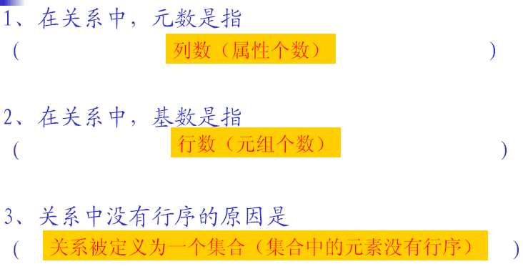
练习一
第二章 关系数据库
<number>/147

Slide 22
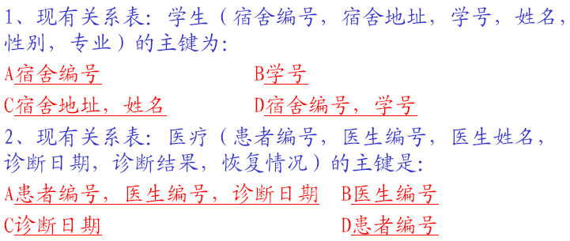

练习二
第二章 关系数据库
<number>/147

Slide 23
2.1.2 关系模式
1．什么是关系模式
2．定义关系模式
3. 关系模式与关系
第二章 关系数据库
<number>/147

Slide 24
1．什么是关系模式
关系模式（Relation Schema）是型
关系是值，其实质是一张二维表。
关系模式是对关系的描述
  元组集合的结构
      属性构成
      属性来自的域
      属性与域之间的映象关系
  元组语义以及完整性约束条件
  属性间的数据依赖关系集合
第二章 关系数据库
<number>/147

Slide 25
2．定义关系模式
关系模式可以形式化地表示为：
  R（U，D，DOM，F）
  R 关系名
  U 组成该关系的属性名集合
  D 属性组U中属性所来自的域
  DOM 属性向域的映象集合
  F 属性间的数据依赖关系集合
第二章 关系数据库
<number>/147

Slide 26
定义关系模式 (续)
关系模式通常可以简记为
R (U) 或 R (A₁，A₂，…，A_{n})
  R: 关系名
  A₁，A₂，…，A_{n} : 属性名
  注：域名及属性向域的映象常常直接说明为
  属性的类型、长度
第二章 关系数据库
<number>/147

Slide 27
3. 关系模式与关系
关系模式
  对关系的描述
  静态的、稳定的
关系
  关系模式在某一时刻的状态或内容
  动态的、随时间不断变化的
关系模式和关系往往统称为关系
通过上下文加以区别
第二章 关系数据库
<number>/147

Slide 28
2.1.3 关系数据库
关系数据库
  在一个给定的应用领域中，所有关系的集合构成一个关系数据库
关系数据库的型与值
第二章 关系数据库
<number>/147

Slide 29
2. 关系数据库的型与值
关系数据库的型: 关系数据库模式
对关系数据库的描述。
关系数据库模式包括
  若干域的定义
  在这些域上定义的若干关系模式
关系数据库的值: 关系模式在某一时刻对应的关系的集合，简称为关系数据库
第二章 关系数据库
<number>/147

Slide 30
第二章 关系数据库
  2.1 关系模型概述
  2.2 关系操作
  2.3 关系的完整性
第二章 关系数据库
<number>/147

Slide 31
2.2.1基本关系操作
常用的关系操作
  查询：选择、投影、连接、除、并、交、差
  数据更新：插入、删除、修改
  查询的表达能力是其中最主要的部分
  选择、投影、并、差、笛卡尔集是5种基本操作，其他操作可以用基本操作定义和导出。
关系操作的特点
  集合操作方式：操作的对象和结果都是集合，一次一集合的方式
第二章 关系数据库
<number>/147

Slide 32
2.2.2 关系数据库语言的分类
关系代数语言
  用对关系的运算来表达查询要求
  代表：ISBL
关系演算语言：用谓词来表达查询要求
  元组关系演算语言
    谓词变元的基本对象是元组变量
    代表：ALPHA, QUEL
  域关系演算语言
    谓词变元的基本对象是域变量
    代表：QBE
具有关系代数和关系演算双重特点的语言
  代表：SQL（Structured Query Language）
第二章 关系数据库
<number>/147

Slide 33
第二章 关系数据库
  2.1 关系数据结构及形式化定义
  2.2 关系操作
  2.3 关系的完整性
第二章 关系数据库
<number>/147

Slide 34
2.3 关系的完整性
2.3.1 关系的三类完整性约束
2.3.2 实体完整性
2.3.3 参照完整性
2.3.4 用户定义的完整性
第二章 关系数据库
<number>/147

Slide 35
2.3.1 关系的三类完整性约束
实体完整性和参照完整性：
关系模型必须满足的完整性约束条件
称为关系的两个不变性，应该由关系系统自动支持
用户定义的完整性：
应用领域需要遵循的约束条件，体现了具体领域中的语义约束。
第二章 关系数据库
<number>/147

Slide 36
2.3 关系的完整性
2.3.1关系的三类完整性约束
2.3.2 实体完整性
2.3.3 参照完整性
2.3.4 用户定义的完整性
第二章 关系数据库
<number>/147

Slide 37
2.3.2 实体完整性
规则2.1 实体完整性规则（Entity Integrity）
若属性A是基本关系R的主属性，则属性A不能取空值
例：
  SAP(SUPERVISOR，SPECIALITY，POSTGRADUATE)
  POSTGRADUATE：
  主码（假设研究生不会重名）
  不能取空值
第二章 关系数据库
<number>/147

Slide 38
实体完整性(续)
实体完整性规则的说明
(1) 实体完整性规则是针对基本关系而言的。一个基本表通常对应现实世界的一个实体集。例如学生关系对应于学生的集合。
(2) 现实世界中的实体是可区分的，即它们具有某种唯一性标识。例如每个学生都是独立的个体，是不一样的。
(3) 关系模型中以主码作为唯一性标识。
(4) 主码中的属性即主属性不能取空值。主属性取空值，就说明存在某个不可标识的实体，即存在不可区分的实体，这与第（2）点相矛盾，因此这个规则称为实体完整性。
第二章 关系数据库
<number>/147

Slide 39
2.3关系的完整性
2.3.1关系的三类完整性约束
2.3.2 实体完整性
2.3.3 参照完整性
2.3.4 用户定义的完整性
第二章 关系数据库
<number>/147

Slide 40
2.3.3 参照完整性
1. 关系间的引用
2. 外码
3. 参照完整性规则
第二章 关系数据库
<number>/147

Slide 41
1. 关系间的引用
在关系模型中实体及实体间的联系都是用关系来描
述的，因此可能存在着关系与关系间的引用。
例1 学生实体、专业实体
学生（学号，姓名，性别，专业号，年龄）
  专业（专业号，专业名）
主码
主码
学生关系引用了专业关系的主码“专业号”。
学生关系中的“专业号”值必须是确实存在的专业的专业号 ，即专业关
系中有该专业的记录。
第二章 关系数据库
<number>/147

Slide 42
关系间的引用(续)
例2 学生、课程、学生与课程之间的多对多联系
  学生（学号，姓名，性别，专业号，年龄）
  课程（课程号，课程名，学分）
  选修（学号，课程号，成绩）
第二章 关系数据库
<number>/147

Slide 43

关系间的引用(续)
例3 学生实体及其内部的一对多联系
学生（学号，姓名，性别，专业号，年龄，班长）
“学号”是主码，“班长”是外码，它引用了本关系的“学号”
“班长” 必须是确实存在的学生的学号
第二章 关系数据库
<number>/147

Slide 44
2．外码（Foreign Key）
设F是基本关系R的一个或一组属性，如果F与基本关系S的主码K_{s}相对应，则称F是基本关系R的外码。（可记为，一个表的外码是另一个表的主码）
基本关系R称为参照关系（Referencing Relation）
基本关系S称为被参照关系（Referenced Relation）
或目标关系（Target Relation）
第二章 关系数据库
<number>/147

Slide 45

外码(续)
［例1］：学生关系的“专业号”与专业关系的主码“专业号”相对应
  “专业号”属性是学生关系的外码
  专业关系是被参照关系，学生关系为参照关系
第二章 关系数据库
<number>/147

Slide 46

外码(续)
［例2］：
选修关系的“学号” 与学生关系的主码“学号”相对应
选修关系的“课程号”与课程关系的主码“课程号”相对应
  “学号”和“课程号”是选修关系的外码
  学生关系和课程关系均为被参照关系
  选修关系为参照关系
第二章 关系数据库
<number>/147

Slide 47

外码(续)
［例3］：“班长”与本身的主码“学号”相对应
  “班长”是外码
  学生关系既是参照关系也是被参照关系
第二章 关系数据库
<number>/147

Slide 48
外码(续)
关系R和S不一定是不同的关系
目标关系S的主码K_{s} 和参照关系的外码F必须定义在同一个（或一组）域上
外码并不一定要与相应的主码同名
当外码与相应的主码属于不同关系时，往往取相同的名字，以便于识别
第二章 关系数据库
<number>/147

Slide 49
3. 参照完整性规则
规则2.2 参照完整性规则
若属性（或属性组）F是基本关系R的外码, 它与基本关系S的主码K_{s}相对应（基本关系R和S不一定是不同的关系），则对于R中每个元组在F上的值必须为：
  或者取空值（F的每个属性值均为空值）
  或者等于S中某个元组的主码值
第二章 关系数据库
<number>/147

Slide 50
参照完整性规则(续)
[例1]：
学生关系中每个元组的“专业号”属性只取两类值：
（1）空值，表示尚未给该学生分配专业
（2）非空值，这时该值必须是专业关系中某个元组的“专业号”值，表示该学生不可能分配一个不存在的专业
第二章 关系数据库
<number>/147

Slide 51
参照完整性规则(续)
〔例2〕 ：
选修（学号，课程号，成绩）
“学号”和“课程号”可能的取值 ：
（1）选修关系中的主属性，不能取空值
（2）只能取相应被参照关系中已经存在的主码值
第二章 关系数据库
<number>/147

Slide 52
参照完整性规则(续)
〔例3〕：
学生（学号，姓名，性别，专业号，年龄，班长）
“班长”属性值可以取两类值：
（1）空值，表示该学生所在班级尚未选出班长
（2）非空值，该值必须是本关系中某个元组的学号值
第二章 关系数据库
<number>/147

Slide 53
关系的完整性(续)
2.3.1关系的三类完整性约束
2.3.2 实体完整性
2.3.3 参照完整性
2.3.4 用户定义的完整性
第二章 关系数据库
<number>/147

Slide 54
2.3.4 用户定义的完整性
针对某一具体关系数据库的约束条件，反映某一具体应用所涉及的数据必须满足的语义要求
关系模型应提供定义和检验这类完整性的机制，以便用统一的系统的方法处理它们，而不要由应用程序承担这一功能
第二章 关系数据库
<number>/147

Slide 55
用户定义的完整性(续)
例:
课程(课程号，课程名，学分)
  “课程号”属性必须取唯一值
  非主属性“课程名”也不能取空值
  “学分”属性只能取值{1，2，3，4}
第二章 关系数据库
<number>/147

Slide 56
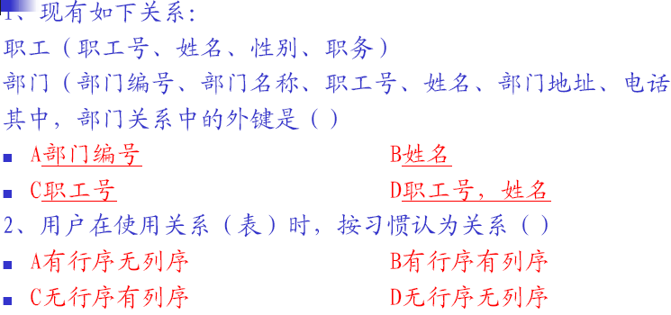

练习
第二章 关系数据库
<number>/147

Slide 57
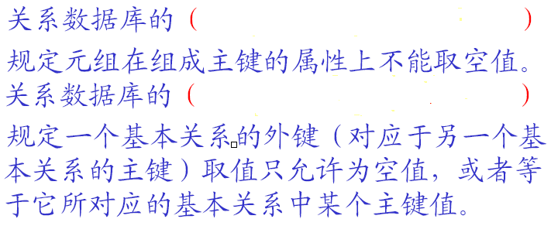
练习
实体完整性规则
参考完整性规则
第二章 关系数据库
<number>/147

